Slide 1

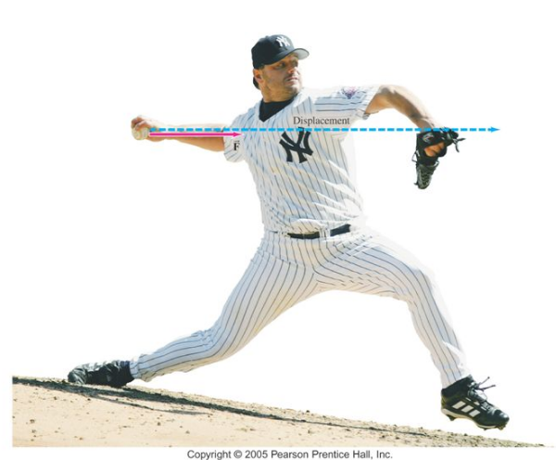
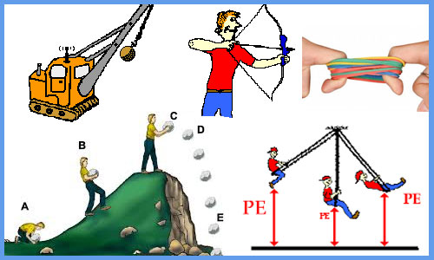
第四章 功与能
§4-1 功、能量、保守力与非保守力
§4-2 动能定理
§4-3 势能
§4-4 引力势能
§4-5 由势能求保守力
§4-6 机械能守恒定律
§4-7 守恒定律的意义
§4-8 碰撞
§4-9 两体问题
§4-10 流体的稳定流动
§4-11 伯努利方程

Slide 2
第四章 功与能
§4-1 功、能量、保守力与非保守力
§4-3 势能
§4-4 引力势能
§4-5 由势能求保守力
§4-2 动能定理
§4-6 机械能守恒定律
§4-7 守恒定律的意义
§4-8 碰撞
§4-9 两体问题
§4-10 流体的稳定流动
§4-11 伯努利方程

Slide 3
§4-1 功
物体在力 的作用下发生一无限小的位移 (元位移)时，此力对它做的功（work）定义为：
（ϕ为力与位移的夹角）
可以写成两个矢量的标积（scalar product）：
单位：N⋅m =焦耳(J)
功是标量，没有方向，但有正负。
量纲：ML²T⁻²
功率（power）：
单位：J/s (W)

Slide 4
能量
能量是反映各种运动形式共性的物理量，各种运动形式的相互转化可以用能量来量度。各种运动形式的相互转化遵循能量的转换和守恒定律。
能量是物体状态的单值函数。物体状态发生变化，它的能量也随之变化。
与机械运动直接相关的能量是机械能，它是物体机械运动状态（即位置和速度）的单值函数，包括动能和势能。

Slide 5

一. 恒力的功
F
F
力对质点所作的功为力在质点位移方向的分量与位移大小的乘积 .
θ
m
m
r
功等于质点受的力和它的位移的标量积；
功是标量，没有方向，只有大小，但有正负。
单位：焦耳(J) 1J=1N·m

Slide 6
二. 变力的功
B
D
1. 变力的元功
θ
L
C
A
2. 力在有限路径上的功
质点沿路径L从A到B，力F对质点所做的功A：
这一积分在数学上叫做力沿路径L从A到B的线积分。

Slide 7
三. 合力的功
合力对质点所作的功，等于每个分力沿同一路径所作的功的代数和。

Slide 8
y
1. 平面直角坐标系
o
x
L
图4.3
——线积分

Slide 9
S
2. 自然坐标系
ds
图4.4
只有切向力做功，法向力总与元位移垂直而不做功。
功的计算
(1)分析质点受力情况，确定力随位置变化的关系；
(2)写出元功的表达式，选定积分变量；
(3)确定积分限进行积分，求出力做的功。
P114-115 例4.1～例4.4

Slide 10
保守力
一、 保守力
根据各种力作功的特点，可将力分为保守力和非保守力。
保守力（conservative force）：
作功与路径无关，只与始末位置有关的力。
如：重力、万有引力、弹性力以及静电力等。
非保守力（non-conservative force）：
作功不仅与始末位置有关，还与路径有关力。
如：摩擦力、回旋力等。

Slide 11
如果力的功与相对移动的路径无关，
而只决定于相互作用物体的始末相对位置，
这样的力称为保守力。
则：
若 为保守力，
L₁
L₂
(2)
d r
m₂
L₂
L₁
L₂
•
f
L₁
r
(1)
（此式也可作为保守力的定义）
• m₁
L=L₁+L₂

Slide 12
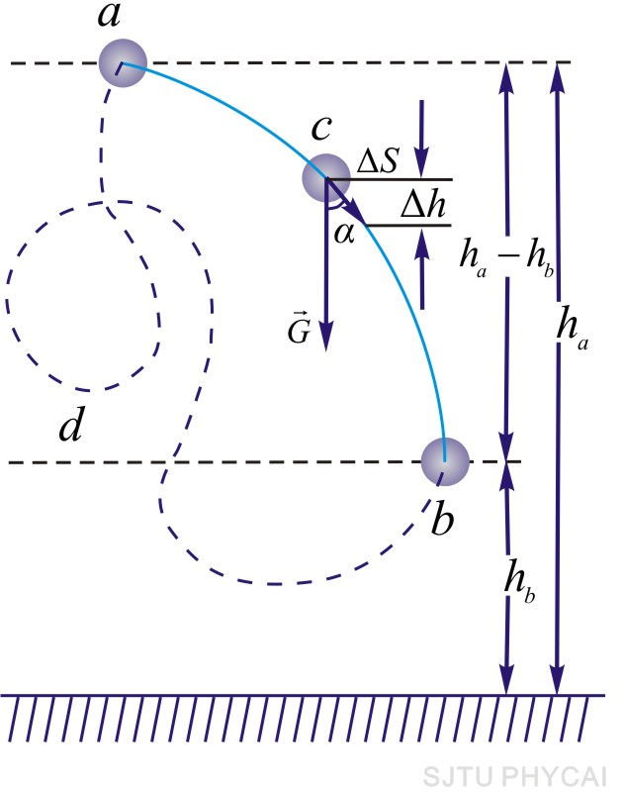
重力的功
设物体m从a点沿任一曲线移动到b点。
在元位移 中，重力所作的元功为：
重力作功只与质点的起始和终了位置有关， 而与所经过的路径无关，重力是保守力 ！

Slide 13
讨论
如果物体沿闭合路径acbda运动一周，容易计算重力所作的功为：
表明保守力沿任何闭合路径作功等于零。
或
（L为任意闭合路径）

Slide 14
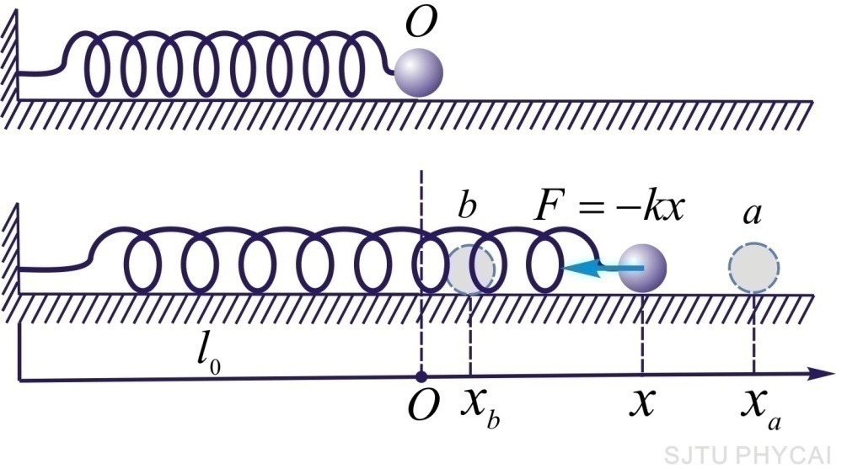
弹性力的功
设光滑水平桌面一端固定的轻弹簧(k)，另一端连接质点 m，当质点由a点运动到b点的过程中 ：
弹性力作功只与质点的起始和终了位置有关，而与质点运动的路径无关，弹性力是保守力 ！

Slide 15
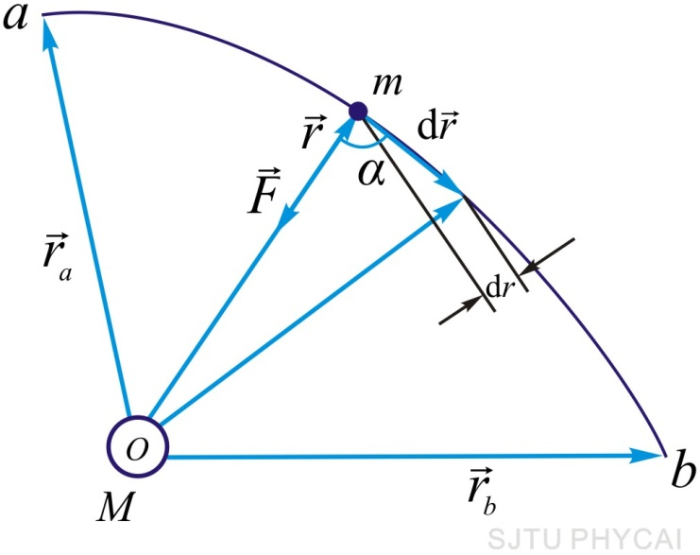
万有引力的功
设质量为m' 的质点固定，另一质量为m的质点在m' 的引力场中从a点运动到b点。
m'
万有引力的功仅由物体的始末位置决定，与路径无关，万有引力是保守力 ！

Slide 16
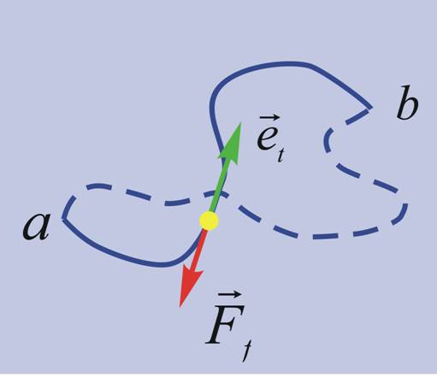
摩擦力的功
质量为m的物体在桌面上沿曲线路径从a点运动到b点，设物体与桌面的摩擦系数为μ，
其中S_{ab}为物体经过的路程，与物体的运动路径有关。
摩擦力作功与路径有关，摩擦力是非保守力！

Slide 17
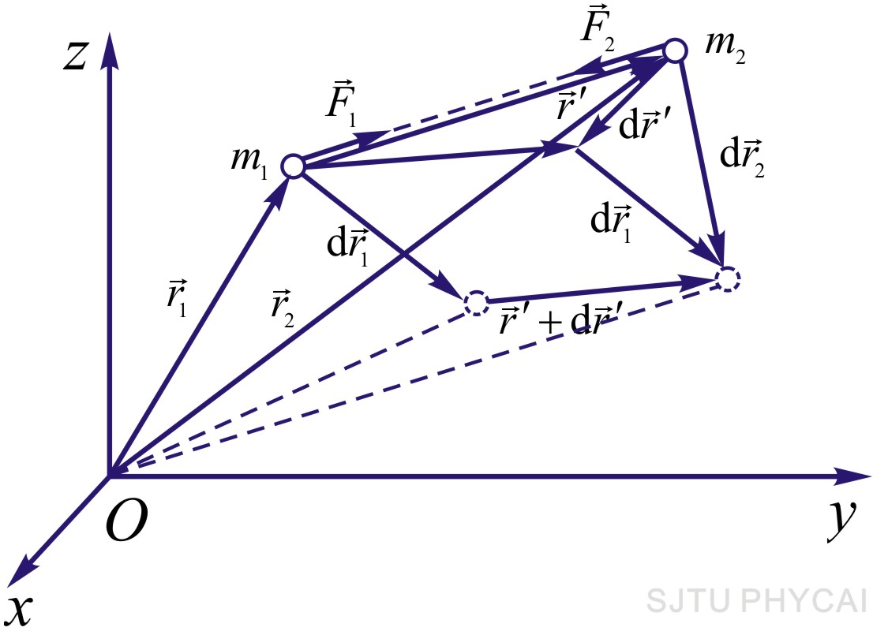
二、成对力的功
设有两个质点m₁和m₂，存在一对相互作用力 和 。
在dt 时间内分别经过元位移 和 ，这一对力所作的元功为：
相对元位移

Slide 18
成对力的功：
讨论
(1) 成对作用力和反作用力所作的总功只与作用力及相对位移有关，而与每个质点各自的运动无关。
(2) 质点间的相对位移和作用力都是不随参考系而变化的，因此，任何一对作用力和反作用力所作的总功具有与参考系选择无关的不变性质。
(3) 可以由相对位移来分析系统中成对内力的功。

Slide 19
§4-3/4 势能和引力势能
保守力的功只与物体的始末位置有关，而与参照系无关 。
与物体的位置相联系的系统能量称为势能（potential energy），常用E_{p}表示。
保守力的功是势能变化的量度：
物体在保守力场中a，b两点的势能E_{pa}， E_{pb} 之差等于质点由a点移动到b点过程中保守力做的功A_{ab}。
保守力的功等于系统势能的减少。

Slide 20
如：
若选势能零点
重力势能
引力势能
弹性势能

Slide 21
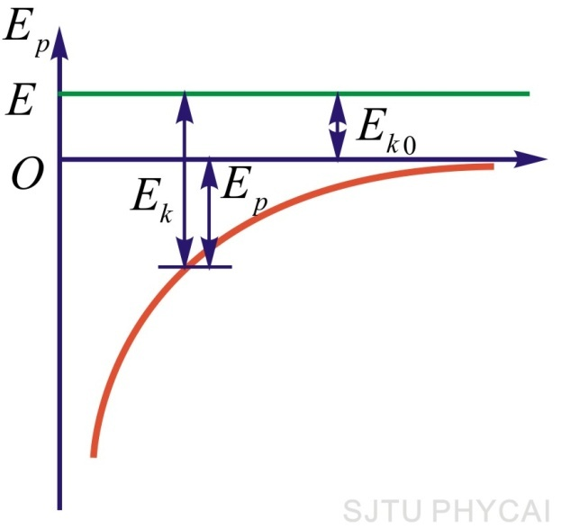
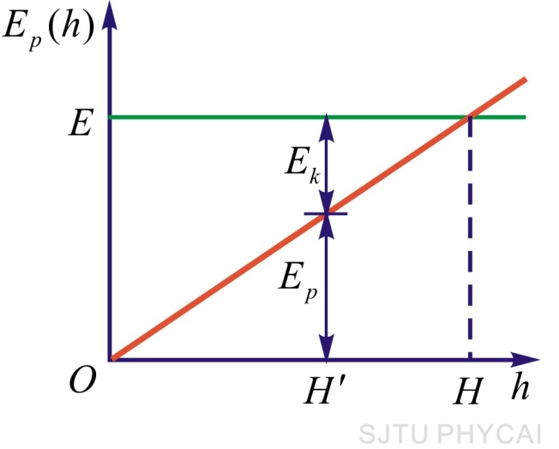
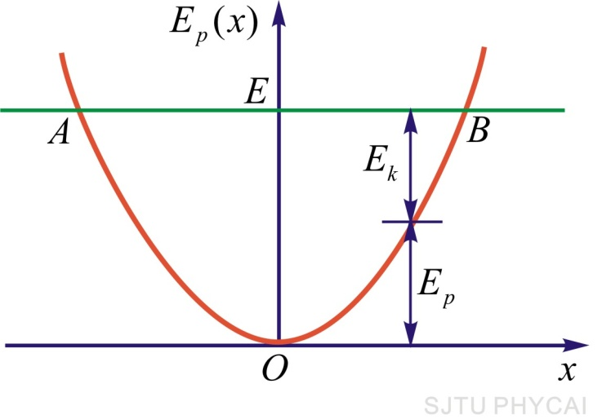
势能曲线
（1）根据势能曲线的形状可以讨论物体的运动。
（2）利用势能曲线，可以判断物体在各个位置所受保守力的大小和方向。

Slide 22
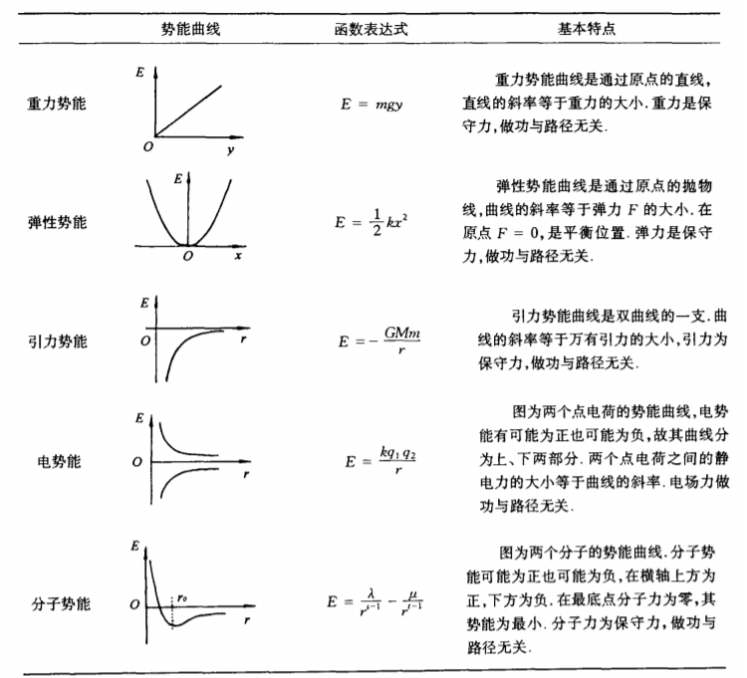

Slide 23
§4-5 由势能求保守力
势能是相互作用有保守力的系统的属性。
势能的大小只有相对的意义，相对于势能零点而言。势能零点可以任意选取。势能差有绝对意义。
已知势能函数，可以计算保守力。
由
又
保守力沿某坐标轴的分量等于势能对此坐标的导数的负值。

Slide 24
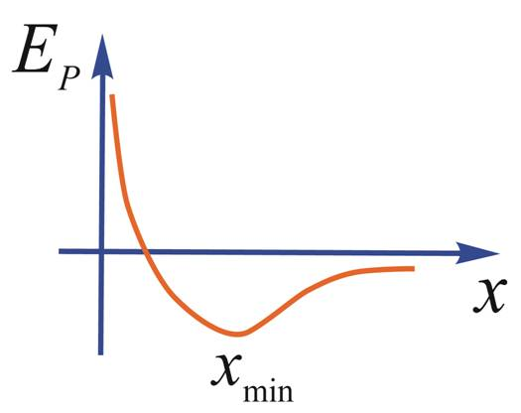
例4-1 已知双原子分子的势函数为： ，
a、b为正常数，函数曲线如图，如果分子的总能量为零。求：(1) 双原子之间的最小距离； (2) 双原子之间平衡位置的距离； (3) 双原子之间最大引力时的两原子距离； (4) 画出与势能曲线相应的原子之间的相互作用力曲线。
解：
(1)
当动能 E_{k}=0 时，E_{p}为最大，两原子之间有最小距离：

Slide 25
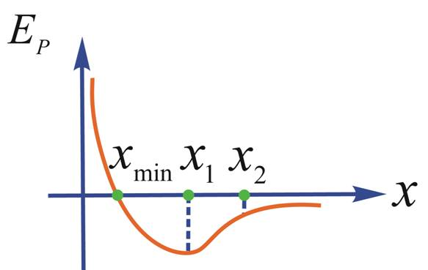
(2) 双原子之间平衡位置的距离
平衡位置的条件为F=0，
(3) 双原子之间最大引力时的两原子距离
最大引力的条件为：

Slide 26
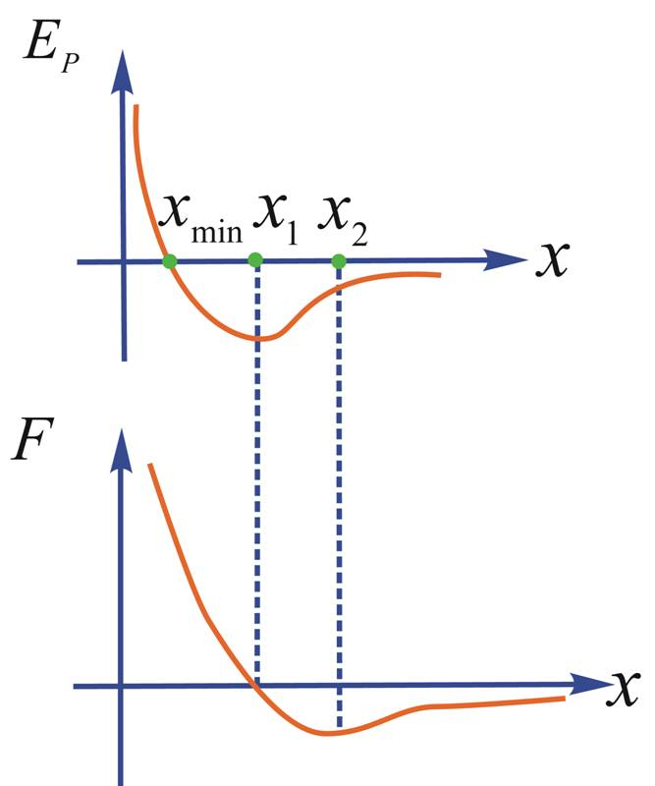
(4) 画出与势能曲线相应的原子之间的相互作用力曲线。
在位置x₁处，保守力F为零。
在势能曲线的拐点位置 x₂ 处，保守力F有最小值。

Slide 27
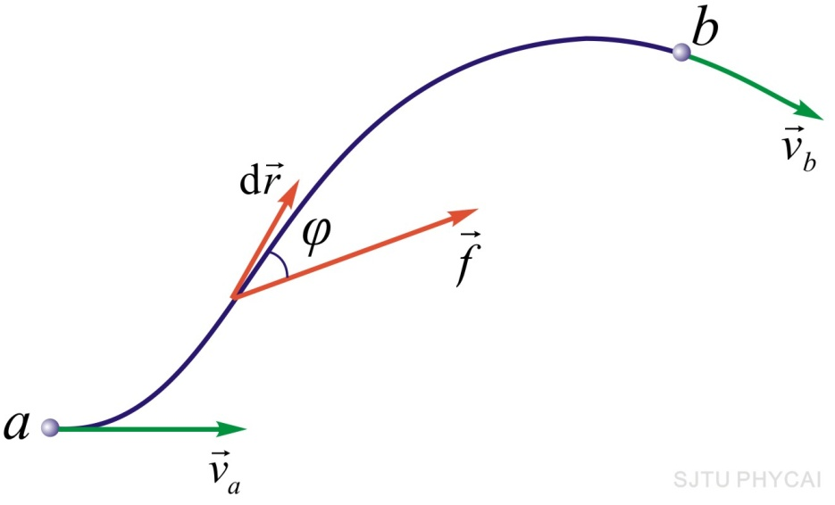
§4-2 动能定理
设质点在变力 的作用下沿曲线从a点移动到b点，
变力所做的功为：
由牛顿第二定律：

Slide 28
定义质点的动能（kinetic energy）：
则有：
动能定理（theorem of kinetic energy）：合外力对质点所做的功等于质点动能的增量。
1.
2.
与参考系有关，动能定理只在惯性系中成立。
3. 功是一个过程量，而动能是一个状态量。
4. 微分形式：

Slide 29
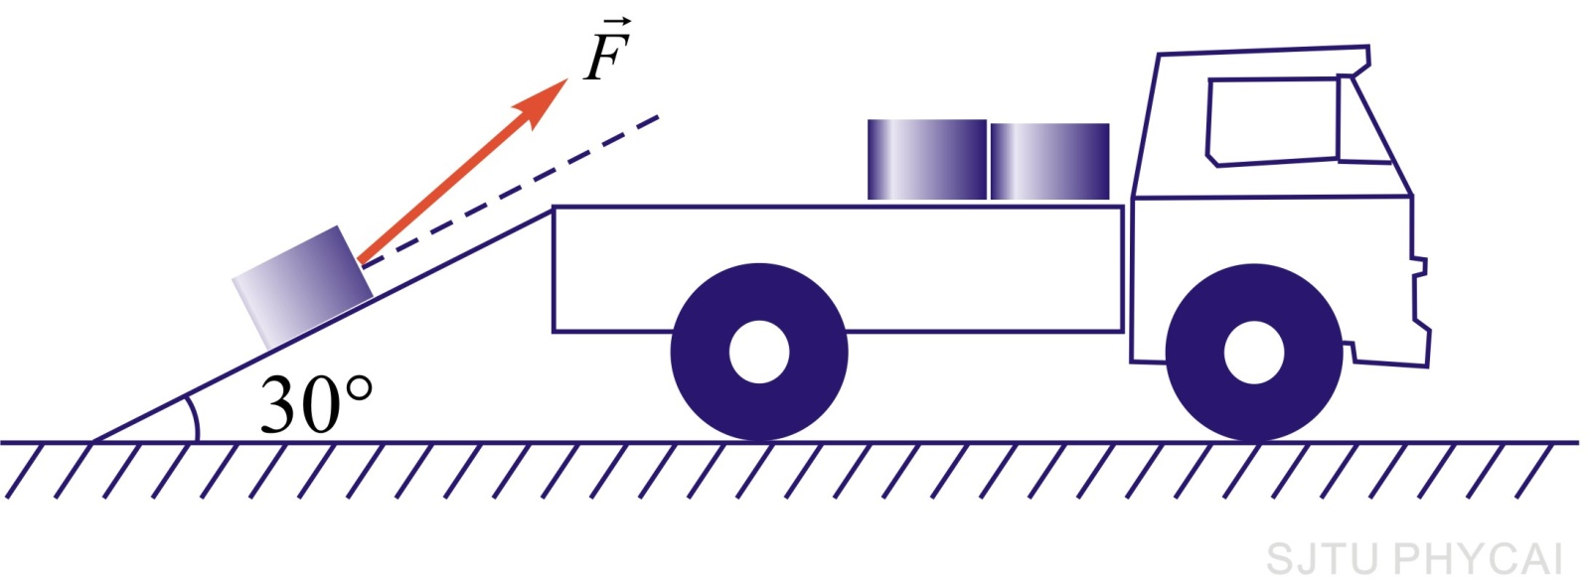
例4-2 装有货物的木箱，重G=980N，要把它运上汽车。现将长l=3m的木板搁在汽车后部，构成一斜面，然后把木箱沿斜面拉上汽车。斜面与地面成30°角，木箱与斜面间的滑动摩擦系数μ=0.20，绳的拉力 与斜面成10°角，大小为700N。 求：（1）木箱所受各力所作的功；（2）合外力对木箱所作的功；（3）如改用起重机把木箱直接吊上汽车能不能少做些功？

Slide 30
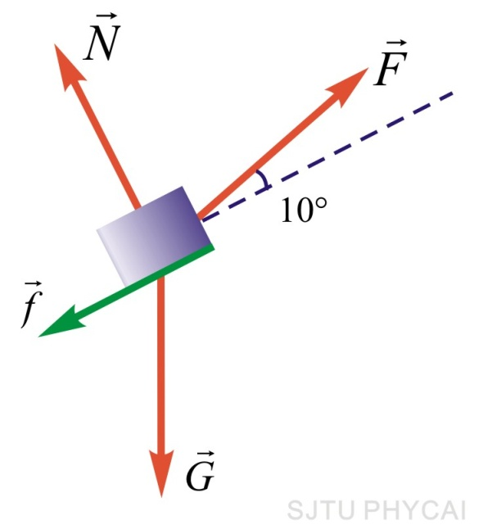
解：
木箱所受的力分析如图 。
（1）每个力所作的功：
拉力F 所做的功
重力所做的功
正压力所做的功

Slide 31
摩擦力所作的功
根据牛顿第二定律：
（2）合力所作的功：

Slide 32
（3）如改用起重机把木箱吊上汽车。
所用拉力 F' 至少要等于重力。这时拉力所作的功为：
等于重力 所作的功，而符号相反，这时合外力所作的功为零。
与（1）中 F 作的功相比较，用了起重机能够少作功。
（1）中推力 F 所多作的功：
其中，435 J 的功用于克服摩擦力，转变成热量；余下165 J 的功将使木箱的动能增加。

Slide 33
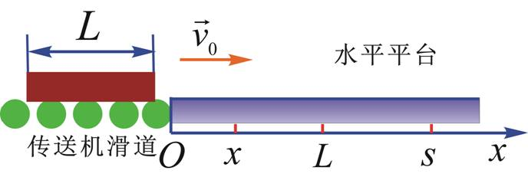
例4-3 柔软匀质物体以初速v₀ 送上平台，物体前端在平台上滑行 s 距离后停止。设滑道上无摩擦，物体与台面间的摩擦系数为μ ，且 s ＞Ｌ，求初速度v₀ 。
解：

Slide 34
由动能定理：

Slide 35
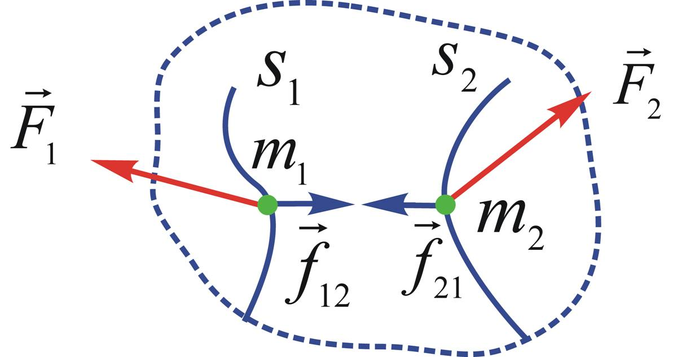
§4-6/7 质点系的功能原理 机械能守恒定律
一、质点系的动能定理
设系统由两个质点m₁ 和m₂组成，
对质点1 和2分别应用动能定理：
相加，得：
系统外力的功A_{e}
系统内力的功A_{i}

Slide 36
质点系的动能定理：系统的外力和内力作功的总和等于系统动能的增量。

Slide 37
二、质点系的功能原理
内力的功可分为保守内力的功和非保守内力的功：
质点系的功能原理：当系统从状态1变化到状态2时，它的机械能的增量等于外力的功与非保守内力的功的总和。
与动能定理比较，运用功能原理时由于保守力所作的功已为系统势能的变化所代替，因此不必再计算保守内的功。

Slide 38
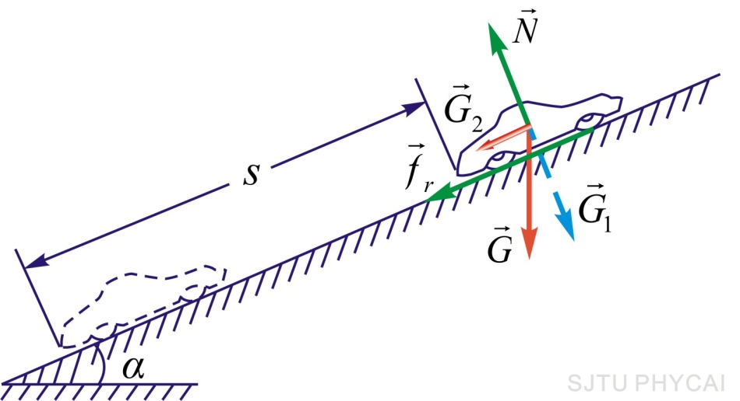
例4-4 一汽车的速度v₀=36km/h，驶至一斜率为0.010的斜坡时，关闭油门。设车与路面间的摩擦阻力为车重G的0.05倍，问汽车能冲上斜坡多远？
解：
解法一：取汽车为研究对象。受力分析如图所示。
设汽车能冲上斜坡的距离为s，此时汽车的末速度为0。根据动能定理：

Slide 39
解法二：取汽车和地球这一系统为研究对象，运用系统的功能原理：
以下同解法一。

Slide 40
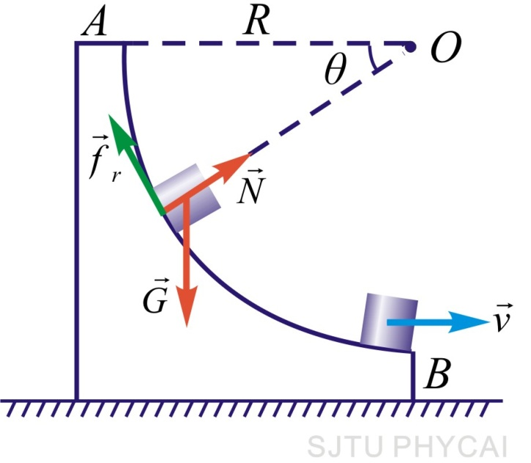
例4-5 如图，一质量m=2kg的物体从静止开始，沿四分之一的圆周从A滑到B，已知圆的半径R=4m，设物体在B处的速度v=6m/s，求在下滑过程中，摩擦力所作的功。
解：
物体受力：重力的作用、摩擦力和正压力 。
摩擦力和正压力都是变力。正压力不作功。
用功能原理进行计算，把物体和地球作为系统。

Slide 41
三、机械能守恒定律
由质点系的功能原理：
若
则
机械能守恒定律（law of conservation of mechanical energy）：如果系统内非保守内力与外力的功都为零，则系统内各物体的动能和势能可以互相转换，但机械能的总值保持不变。

Slide 42
四、能量守恒定律
由质点系的功能原理：
对孤立系统：
则：
能量转换和守恒定律（law of conservation of energy）：一个孤立系统经历任何变化时，该系统的所有能量的总和是不变的，能量只能从一种形式变化为另外一种形式，或从系统内一个物体传给另一个物体。它是自然界最普遍的定律之一。

Slide 43
如果考虑各种物理现象，计及各种能量，
则 一个孤立系统不管经历何种变化，
系统所有能量的总和保持不变。
—— 普遍的能量守恒定律
机械能守恒定律是普遍的能量守恒定律在
机械运动范围内的体现。

Slide 44
例4-6
已知：m = 0.2kg， M=2kg， v = 4.9m/s 。
求：h_{max} = ?
光滑
解：
m + M + 地球：
h_{max}
v
M
m
W_{外}= 0，W_{内非} = 0 ，
光滑
故机械能守恒。
当 h= h _{max} 时，M 与 m有相同的水平速度 。
取地面 E_{p} = 0，有：

Slide 45
m + M：
水平方向F_{外}= 0，故水平方向动量守恒
mv =（m+M）V
(2)
由(1)、
(2) 得：
代入数据：

Slide 46
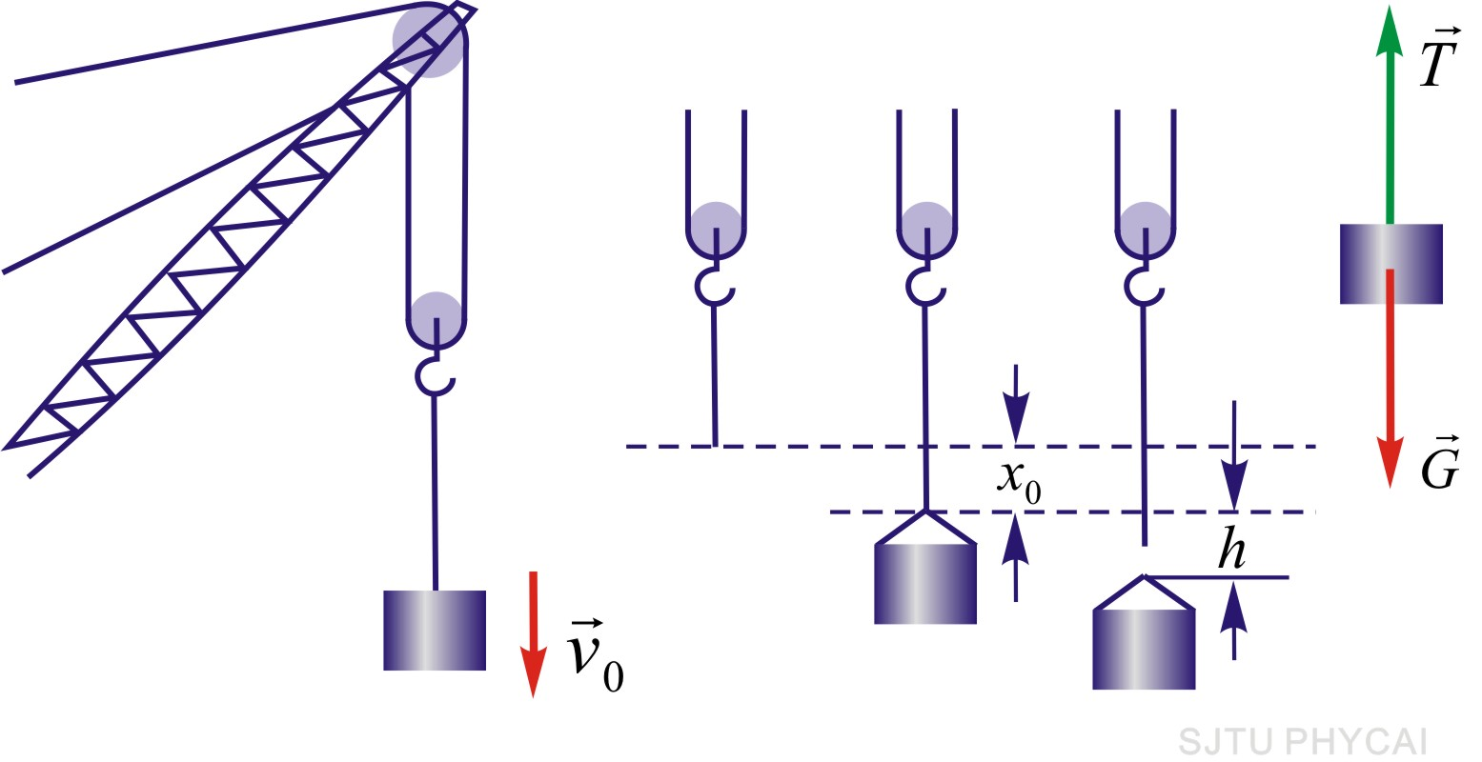
例4-7 起重机用钢丝绳吊运一质量为m 的物体，以速度v₀ 作匀速下降，如图所示。当起重机突然刹车时，物体因惯性进行下降，问使钢丝绳再有多少微小的伸长？(设钢丝绳的劲度系数为k，钢丝绳的重力忽略不计)。这样突然刹车后，钢丝绳所受的最大拉力将有多大？

Slide 47
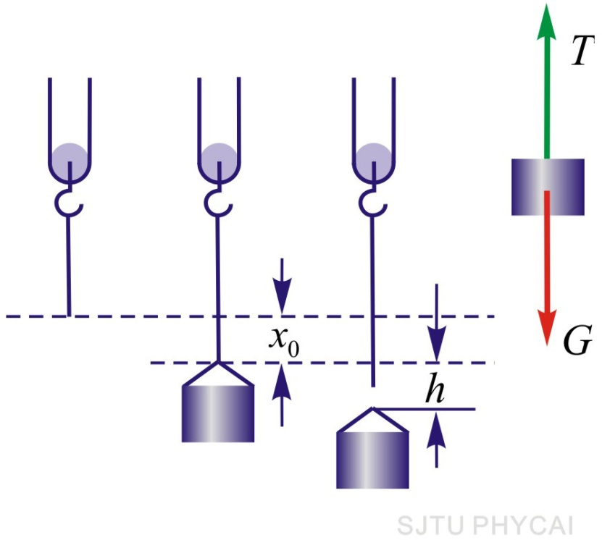
解：
研究物体、地球和钢丝绳所组成的系统。系统的机械能守恒。
首先讨论起重机突然停止的瞬时位置处的机械能，
设这时钢丝绳的伸长量为x₀，则有：
设物体因惯性继续下降的微小距离为h，并以这最低位置作为重力势能的零点，则有：

Slide 48
再讨论物体下降到最低位置时的机械能：
机械能守恒：
物体作匀速运动时，钢丝绳的伸长量x₀满足：

Slide 49
最低位置时相应的伸长量x=x₀+h是钢丝绳的最大伸长量，所以钢丝绳所受的最大拉力：

Slide 50
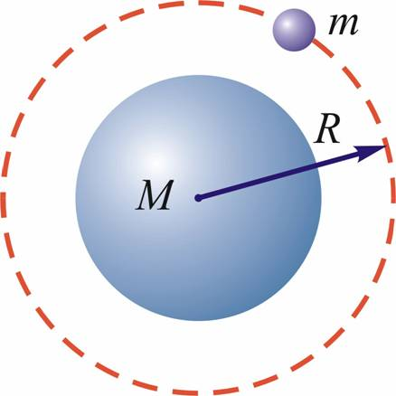
例4-8 讨论宇宙速度
1. 第一宇宙速度
已知：地球半径为R，质量为M，卫星质量为m。要使卫星在距地面h 高度绕地球作匀速圆周运动，求其发射速度。
设发射速度为v₁，绕地球的运动速度为v。
机械能守恒：
万有引力提供向心力：

Slide 51
得：
第一宇宙速度：

Slide 52
2. 第二宇宙速度
宇宙飞船脱离地球引力而必须具有的发射速度。
(1) 脱离地球引力时，飞船的动能必须大于或等于零。
(2) 脱离地球引力处，飞船的引力势能为零。
由机械能守恒：
得：

Slide 53
3. 第三宇宙速度
物体脱离太阳引力所需的最小速度 应满足：
物体相对太阳的速度：
地球相对太阳的速度：
物体相对于地球的发射速度：

Slide 54
从地面发射物体要飞出太阳系，既要克服地球引力，又要克服太阳引力，所以发射时物体的动能必须满足：
第三宇宙速度：

Slide 55
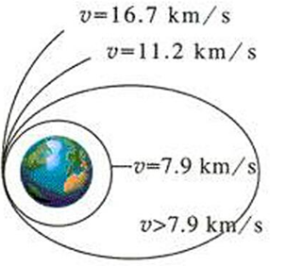
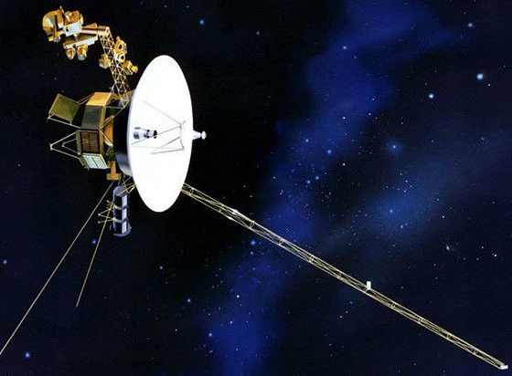

第一宇宙速度：进入地球轨道成为地球卫星；
1948年实现
第二宇宙速度：挣脱地球引力，成为太阳行星。
1955年实现
第三宇宙速度：挣脱太阳引力，逃离太阳系
1969年实现
第四宇宙速度： ？？
摆脱银河系引力，最小发射速度为110-120 km/s
尚未实现
旅行者一号：人类走的最远的飞行器

Slide 56
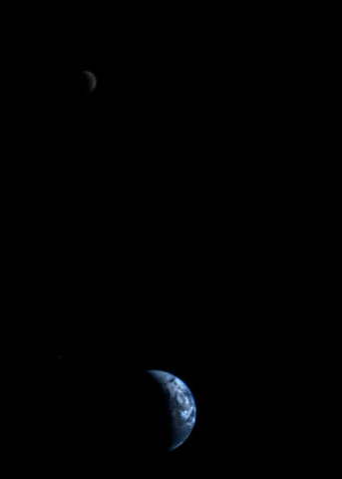
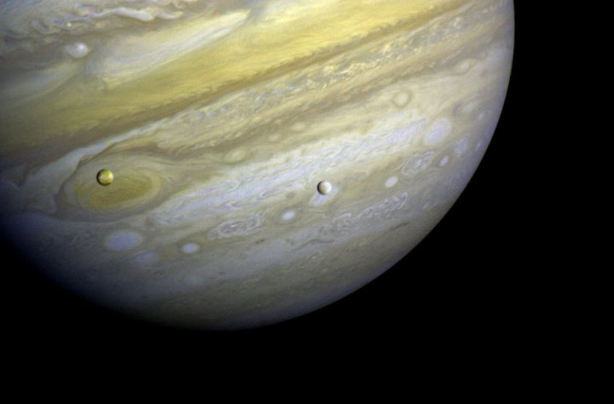
月球
木星与木卫一和木卫二
地球

Slide 57
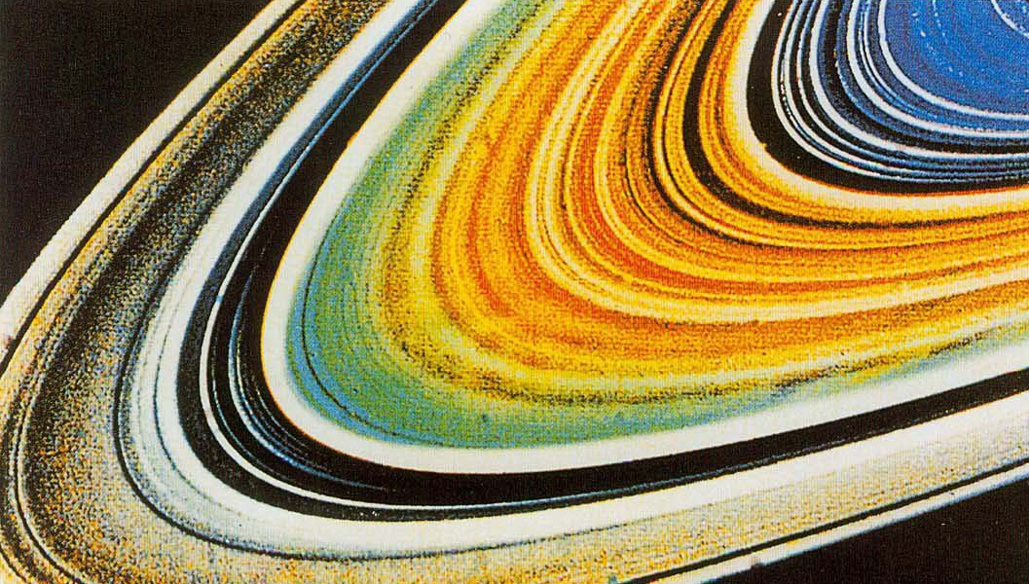
土星环

Slide 58
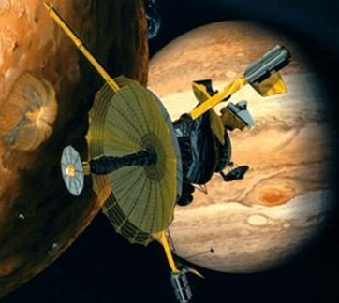
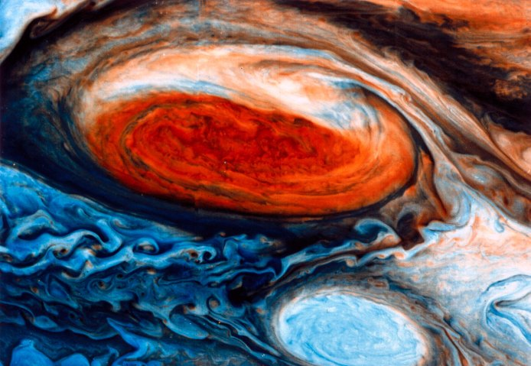
木星大红斑

Slide 59
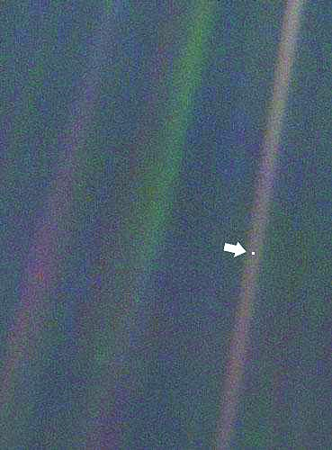


That’s here在那里 That’s home那是我们家园 That’s us那是我们 On it everyone you love在那里,你爱的每个人 every one you know你认识的每个人 everyone you ever heard of你听说过的每个人 every human being who ever was在这世上存在过的每个人 lived out their lives 度过了自己的一生…..
卡尔 萨根
…
Our planet 我们的星球 Is a lonely speck in the great不过是一粒孤独的微尘 Enveloping cosmic dark 笼罩在伟大的宇宙黑暗之中 In our obscurity我们默默无闻

Slide 60
§4-5 碰撞
如果两个或几个物体在相遇中，物体之间的相互作用仅持续一个极为短暂的时间，这些现象就是碰撞（collision）。如：撞击、打桩、锻铁等，以及微观粒子间的非接触相互作用过程即散射（scattering）等。
讨论两球的对心碰撞或称正碰撞（direct impact）：即碰撞前后两球的速度在两球的中心连线上。

Slide 61
碰撞过程一般都十分复杂，难于对过程的
细节进行分析。
但是通常我们只关心物体在
碰撞前后运动状态的变化，
而在碰撞中相对于
内力（往往是冲击力）来说，
外力又往往可以
忽略。
因而碰撞中我们就可以利用动量守恒、
角动量守恒
和碰撞前后总动能不变（对弹性
碰撞）等规律对问题求解。

Slide 62
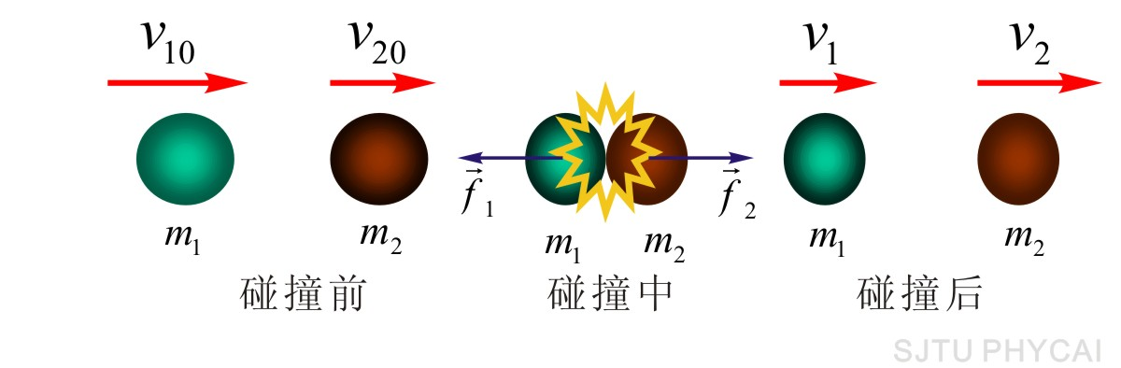
1. 碰撞过程系统动量守恒：

Slide 63
2. 牛顿的碰撞定律：碰撞后两球的分离速度(v₂-v₁)，与碰撞前两球的接近速度(v₁₀-v₂₀)成正比，比值由两球的材料性质决定。即恢复系数（coefficient of restitution）：
完全弹性碰撞（perfect elastic collision）：
e =1 （v₂-v₁）= （v₁₀-v₂₀）
非弹性碰撞（inelastic collision）： 0 < e < 1
完全非弹性碰撞（perfect inelastic collision）：
e =0 v₂=v₁

Slide 64
完全弹性碰撞：
机械能损失：
完全弹性碰撞过程，系统的机械能（动能）也守恒。

Slide 65
讨论
1. 当m₁=m₂时， 则:
质量相等的两个质点在碰撞中交换彼此的速度。
2. 若v₂₀=0，且 m₂>>m₁，则:
质量很小的质点与质量很大的静止质点碰撞后，调转运动方向，而质量很大的质点几乎保持不动。
3. 若v₂₀=0， 且m₂<<m₁， 则:
质量很大的质点与质量很小的静止质点碰撞后速度几乎不变，但质量很小的质点却以近两倍的速度运动起来。

Slide 66
非弹性碰撞：
碰后两球的速度为：
机械能损失：
完全非弹性碰撞：

Slide 67
如打桩、打铁时，
损失的机械能：
m₁/m₂ 越小，机械能损失越大；
打铁
m₁/m₂ 越大，机械能损失越小。
打桩

Slide 68
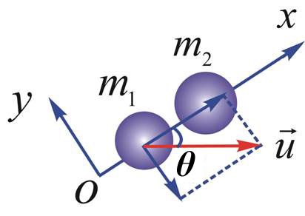
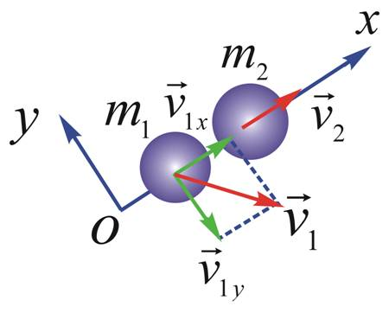
例4-9光滑桌面上， 质量为m₁的小球以速度u 碰在质量为m₂的静止小球上，u 与两球的连心线成θ 角(称为斜碰 oblique impact )。 设两球表面光滑， 它们相互撞击力的方向沿着两球的连心线， 已知恢复系数为e ，求碰撞后两球的速度。
解：
设碰后两球速度分别为v₁、v₂ ，方向如图。
x、y方向动量分别守恒：
恢复系数：

Slide 69

联立三个方程后求解，得：
两个质量相等的小球发生弹性斜碰：
m₁=m₂ , e =1 时，有：
讨论

Slide 70
第四章补充 流体力学
§4-6 理想流体的描述
§4-7 伯努利方程及其应用

Slide 71
§4-6 理想流体的描述---基本原理与概念
一、理想流体
实际流体是可以压缩的。液体可以压缩，但在外力作用下体积变化非常小，可以忽略不计，密度是一常数。气体虽然容易压缩，但其流动性好。除密闭容器外，只要有很小的压强差，气体就会迅速流动起来，从而使各处的密度趋于均匀。因此实际液体和流动中的气体，都可以视为不可压缩。
另外，实际流体都有粘滞性。即当流体各层之间有相对流动时，相邻层之间会有摩擦力。所以，液体在管中流动时，管心处流速快，越靠近管壁流速越慢。

Slide 72
但是有许多液体如水、酒精等，粘滞性很小，气体的粘滞性更小。如果粘滞性对流体的流动的影响很小，就不必去考虑它，从而使问题的处理更方便。
在不考虑流体可压缩性和粘滞性时，我们引进一个理想模型—理想流体。
所谓理想流体，就是不可压缩的且没有粘滞性的流体。
二、定常流动
流体在流动时，在空间各处，流体质元经过时具有速度（有大小和方向），简称流速。流速是空间和时间的函数，常称为流速场。

Slide 73
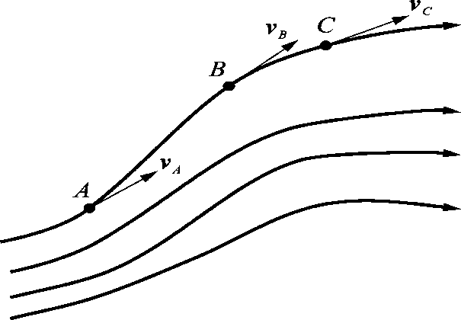
如果流速仅是空间位置的函数，而与时间无关。即 ， 这种流体的流动称为定常流动。
一般，比较缓慢的流动是定常流动。如管道和渠道中的水流，输油管道中的石油流动，在不太长的时间内，可以视为稳定流动。非定常流动则是各点的流体质元的速度随时间变化。
三、流线 流管
为了形象地描述空间各点流速的分布，可以假想一系列曲线。在任一瞬间，使曲线上的每点的切线方向与流速的方向一致。这些曲线就叫做这一时刻流体的流线。

Slide 74
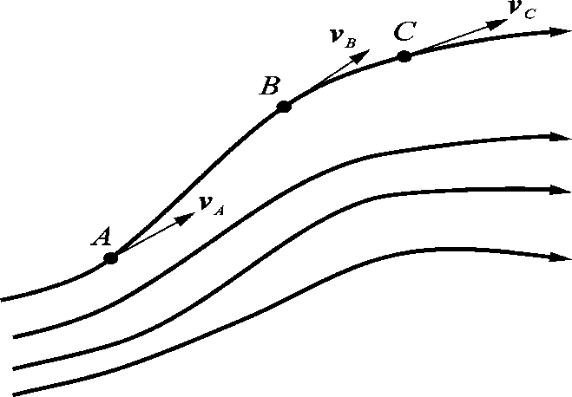
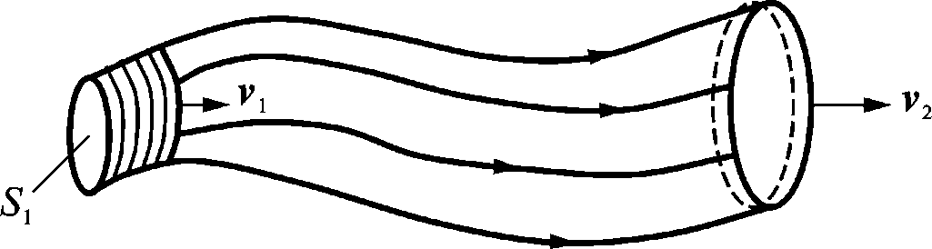
一般，各处流速随时间是变化的，则流线的形状随时间变化。在稳定流动情况下，流线形状将不随时间改变。流线是不会相交的，为何？（因为如果相交，交点处会出现两个切线方向，意味着有两个流速。）
设想在稳定流动的流体中有一截面S₁，则通过其周边的流线构成一个管状区域，称为流管。流管内外的流体不会穿过管壁，可以把整个流体看成由许多流管组成。
流体定常流动时有何特征？

Slide 75
四、连续性方程
对于理想流体作稳定流动时，我们取一段流管，截面S₁和S₂处的流速分别为v₁和v₂。
取时间 ，通过截面 进入流管的流体质量
同时通过截面 流出该流管的流体质量为
根据质量守恒：

Slide 76
上式表明，流体稳定流动时，同一流管中任一截面处的流体密度、流速和截面积的乘积为一常量。这一结论称为流体稳定流动的连续性方程（质量流量守恒）。
如果流体不可压缩，则
上式是不可压缩流体稳定流动的连续性方程（体积流量守恒，流速与截面积反比）。

Slide 77
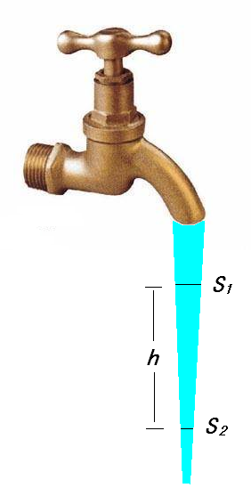
对不可压缩流体，体积流量和质量流量均守恒。
例 已知一个水龙头流出的水柱，高度相距为h的两处横截面积分别为S1和S2，求水龙头的体积流量。
流体流动遵循的基本动力学规律如何？

Slide 78
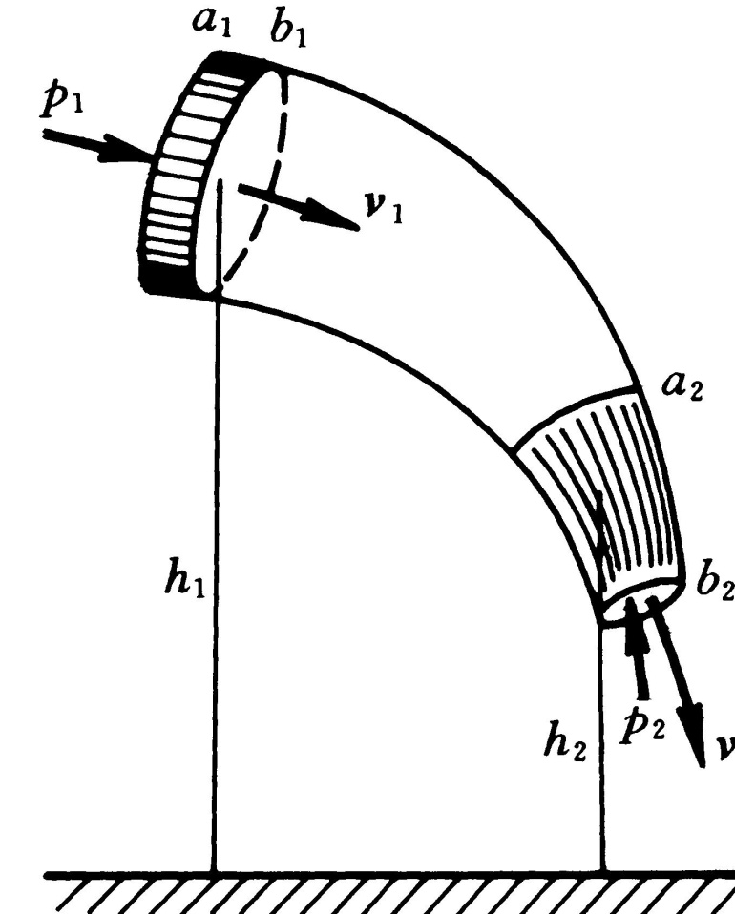
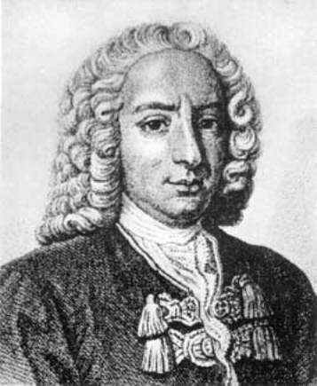
§4-7 伯努利方程及其应用
一、伯努利方程
根据功能原理，可以证明（见后面），在理想流体稳定流动时，沿某一流线，任一两点的压强、流速和所在高度三者之间的关系：
丹尼尔·伯努利
瑞士数学家、力学家

Slide 79
——伯努利方程
表明压强、动能体密度、势能体密度三项之和在流线上各点处处相等，保持为一恒量。
注意：
• 严格上说伯努利方程是理想流体定常流动在一根流线上的动力学方程。
• 伯努利方程实质上是能量守恒定律在理想流体定常流动中的表现，它是流体动力学的基本规律。

Slide 80
如果理想流体沿水平方向稳定流动，则
上式表明，同一水平管中，流速大的地方压强小，流速小的地方压强大。
所以，理想流体沿水平管流动，管道截面积大的地方流速小、压强大，截面积小的地方流速大、压强小。如喷雾器、内燃机中的汽化器原理。

Slide 81
伯努利方程的推导*：
对于 间的流体:
对于 间的流体:
理想流体是不可压缩的
由连续性方程知

Slide 82
总功
机械能增量
由功能原理

Slide 83
由功能原理
移项后得
两边除以V得
伯努利方程

Slide 84
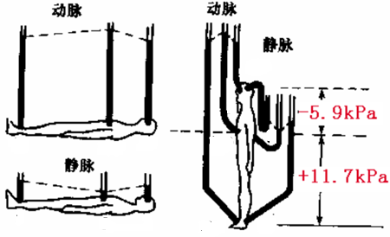
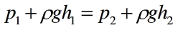
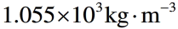
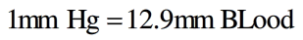
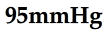
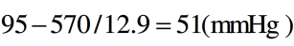
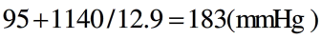
二、伯努利方程的应用
压强与高度的关系
当液体静止、流速不变或很小时
血液密度为
体位对血压的影响
直立时，心脏处
头部距心脏约57 cm
足部距心脏约114 cm
心脏为测量血压的标准位置

Slide 85
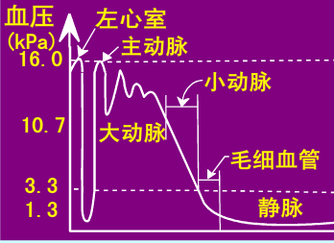
血压在血管中的关系
正常人收缩压在100-200mm Hg即13.3-16.0kPa
舒张压在60-80mmHg 即8.0-10.7kPa

Slide 86
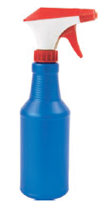

喷雾器原理
由连续性原理
故
P₀
因此液体上升形成喷雾。

Slide 87

流速与压强的关系
由于水平放置，流体的平均高度相同，故
连续性方程的结果
代入上式就得到
如果
即
则
简单易记的话：
流速大，压强小；流速小，压强大。

Slide 88
汾丘里流量计
（测量管道中液体体积流量）
h
如左图所示。当理想流体在管道中作定常流动时，由伯努利方程
S_{A}
S_{B}
由连续性原理
又
管道中的流速

Slide 89

例 某水手想用木板抵住船舱上一个漏水的洞，但力气不足，木板总是被水冲开。后来在另一个水手的帮助下，将木板紧压住漏水的孔以后，他就可以一个人抵住木板了。试解释其原因。

Slide 90



其他一些例子
化学实验室水流抽气机
地铁

Slide 91





飞机为何能“飞”

Slide 92

飞机机翼周围的空气流动和升力
假设在机翼右方的空气是水平方向以速度v₁向左运动的，如图。
由于机翼倾斜，流经机翼的流线向下偏移，如图中的v₂。这两个矢量之差v₂- v₁正是指向机翼对空气的作用力的方向。根据牛顿第三定律，空气对机翼施加大小相等、方向相反的反作用，如图中的F。 这个力的垂直分量正是飞机的升力(lift)。
这一分析与伯努利原理是一致的。机翼上方空气流速较下方流速大，因而机翼上方的压强小，下方的压强大，结果产生一个向上的力，即升力。

Slide 93


旋转的球带动空气形成环流，一侧气流加速，另一侧减速，形成压差力，使足球拐弯 ，称为马格努斯效应。
“香蕉球”

Slide 94

例4-10一开口水槽中的水深为H，如图所示。在水面下h深处开一小孔。问：
（1）射出的水流在地板上的射程S是多大?
（2）小孔开在水面下的深度h多大时，射程最远？射程多长？
解：（1）在液面上选一点为1，开口处选一点为2，1和2 两点都开向大气，所以它们的压强均为大气压强p。因为小孔孔径很小，液面下降很慢，所以1处流速很小，可以假定为零。把伯努利方程应用于1、2两点，
1
2

Slide 95
1
2
由于 ， h₁=H，h₂=H-h，
所以：
从小孔射出来的水流作平抛运动，射到地面时间为
其射程为:

Slide 96
（2）要使s最大，只要求s的极大值即可.
故求得当 时，最大射程为Ｈ。

